Slide 1
Niesť hojné ovocie
AMOT 2024
ÚSTA PRAVDY A SPRAVODLIVOSTI

Slide 2
Niesť hojné ovocie
ÚSTA PRAVDY A SPRAVODLIVOSTI
AMOT 2024

Slide 3
ÚSTA PRAVDY A SPRAVODLIVOSTI
Niesť hojné ovocie
1. PIESEŇ
AMOT 2024
211.
1. Otvorte mi krásnu bránu, poďte, tu je Boží dom, chcem v ňom slúžiť svojmu Pánu, tešiť sa Božím slovom, predstúpiť pred Jeho tvár, prijať z výšin svetla dar.
2. Prichádzam ku Tebe, Pane, prosím, príď ku mne aj Ty, kde Ty bývaš neprestajne je príbytok nebeský, pomôž Tvojím chrámom byť, srdce mi ráč obnoviť.
3. Ku Tebe sa s bázňou blížim, telo, dušu posväť mi,a čo spievam, čo sa modlím, nech Ti je dar príjemný, priprav ústa aj uši k Tvojej službe, Najvyšší!
4. Hovor, Pane, ja počúvam, Tvoju vôľu chcem plniť, od Teba sa odviesť nedám, z prameňa chcem Tvojho piť; sýť ma chlebom života, teš ma Tvoja dobrota.

Slide 4
ÚSTA PRAVDY A SPRAVODLIVOSTI
Niesť hojné ovocie
1. PIESEŇ
211.
1. Otvorte mi krásnu bránu, poďte, tu je Boží dom, chcem v ňom slúžiť svojmu Pánu, tešiť sa Božím slovom, predstúpiť pred Jeho tvár, prijať z výšin svetla dar.
2. Prichádzam ku Tebe, Pane, prosím, príď ku mne aj Ty, kde Ty bývaš neprestajne je príbytok nebeský, pomôž Tvojím chrámom byť, srdce mi ráč obnoviť.
3. Ku Tebe sa s bázňou blížim, telo, dušu posväť mi,a čo spievam, čo sa modlím, nech Ti je dar príjemný, priprav ústa aj uši k Tvojej službe, Najvyšší!
4. Hovor, Pane, ja počúvam, Tvoju vôľu chcem plniť, od Teba sa odviesť nedám, z prameňa chcem Tvojho piť; sýť ma chlebom života, teš ma Tvoja dobrota.
AMOT 2024

Slide 5
Niesť hojné ovocie
ÚSTA PRAVDY A SPRAVODLIVOSTI
AMOT 2024

Slide 6
ÚSTA PRAVDY A SPRAVODLIVOSTI
Niesť hojné ovocie
BILICKÉ TEXTY
AMOT 2024
Ex 23,2
Ak ide o zlú vec, nepridávaj sa k väčšine, a ak by si mal v spore prekrútiť̌ pravdu, nezastávaj názor väčšiny.
Lk 11,39-42
Pán mu povedal: „Vy farizeji teraz čistite čašu a misu zvonka, ale vaše vnútro je plné lúpeže a zloby. Hlupáci, či ten, čo stvoril vonkajšok, nestvoril aj vnútro? Ale čo je vnútri, rozdajte ako almužnu a všetko vám bude čisté. Beda vám, farizeji, lebo dávate desiatky z mäty, ruty a z každej zeleniny, ale spravodlivosť̌ a Božiu lásku obchádzate! Toto bolo treba robiť̌ a tamto nezanedbávať̌.

Slide 7
ÚSTA PRAVDY A SPRAVODLIVOSTI
Niesť hojné ovocie
BILICKÉ TEXTY
Ex 23,2
Ak ide o zlú vec, nepridávaj sa k väčšine, a ak by si mal v spore prekrútiť̌ pravdu, nezastávaj názor väčšiny.
Lk 11,39-42
Pán mu povedal: „Vy farizeji teraz čistite čašu a misu zvonka, ale vaše vnútro je plné lúpeže a zloby. Hlupáci, či ten, čo stvoril vonkajšok, nestvoril aj vnútro? Ale čo je vnútri, rozdajte ako almužnu a všetko vám bude čisté. Beda vám, farizeji, lebo dávate desiatky z mäty, ruty a z každej zeleniny, ale spravodlivosť̌ a Božiu lásku obchádzate! Toto bolo treba robiť̌ a tamto nezanedbávať̌.
AMOT 2024

Slide 8
Niesť hojné ovocie
ÚSTA PRAVDY A SPRAVODLIVOSTI
AMOT 2024

Slide 9
ÚSTA PRAVDY A SPRAVODLIVOSTI
Niesť hojné ovocie
2. PIESEŇ
AMOT 2024
77.
1. Povstaň a hľaď, cirkev milá, akým svetlom osvietila ťa hviezda tvojho Pána! Tma kryla všetky národy, na teba zhliadol Hospodin, tebe je pravda daná, jasná, krásna; láska čistá, nádej istá, viera pravá, pokoj, aký svet nedáva.
2. Tma bludov všade zaniká, kde jas tej hviezdy preniká, je šťastný, kto v ňom chodí. Od západu i východu z každej rasy, stavu, rodu ku Bohu všetkých vodí. Až raz ten čas priblíži sa, spojí srdcia jedna viera vôkol jedného Pastiera.
3. Nám svetlo Božie už svieti, daj nám, Bože, aby sme Ti na česť a chválu žili, nech tam, kde vládne temnota, vnášame svetlo života a tak sme Tebe milí.
Keď raz náš Pán príde k súdu, tam nebudú zahanbení tí, ktorí Mu boli verní.

Slide 10
ÚSTA PRAVDY A SPRAVODLIVOSTI
Niesť hojné ovocie
2. PIESEŇ
77.
1. Povstaň a hľaď, cirkev milá, akým svetlom osvietila ťa hviezda tvojho Pána! Tma kryla všetky národy, na teba zhliadol Hospodin, tebe je pravda daná, jasná, krásna; láska čistá, nádej istá, viera pravá, pokoj, aký svet nedáva.
2. Tma bludov všade zaniká, kde jas tej hviezdy preniká, je šťastný, kto v ňom chodí. Od západu i východu z každej rasy, stavu, rodu ku Bohu všetkých vodí. Až raz ten čas priblíži sa, spojí srdcia jedna viera vôkol jedného Pastiera.
3. Nám svetlo Božie už svieti, daj nám, Bože, aby sme Ti na česť a chválu žili, nech tam, kde vládne temnota, vnášame svetlo života a tak sme Tebe milí.
Keď raz náš Pán príde k súdu, tam nebudú zahanbení tí, ktorí Mu boli verní.
AMOT 2024

Slide 11
Niesť hojné ovocie
ÚSTA PRAVDY A SPRAVODLIVOSTI
AMOT 2024
Notes:
V tejto téme hneď podľa jej nadpisu je nám zrejmé o čo ide. Ide o to, že my veriaci ľudia máme mať ústa pravdy a ústa spravodlivosti. Alebo nemáme mať ústa nepravdy a ústa nespravedlnosti.

Slide 12
ÚSTA PRAVDY A SPRAVODLIVOSTI
Niesť hojné ovocie
Máme okolo seba veľa rôznych zdrojov informácií
Rádio, televízia
AMOT 2024

Slide 13
ÚSTA PRAVDY A SPRAVODLIVOSTI
Niesť hojné ovocie
Čo sa stalo v nedeľu 30. októbra 1938?
„Invázia z Marsu“: Rozhlasová hra presvedčila ľudí, že na Zem zaútočili mimozemšťania z Marsu. Poslucháči prepadli panike a strachu
Dnes sme už akosi „prekukli“ masmédiá a k informáciám pristupujeme kritickejšie ako kedysi. Ktovie, či by sme však aj napriek tomu vedeli rozlíšiť poplašné správy od reality. Tie sú už našťastie zakázané. No nebolo vždy tomu tak. Ľudia boli zvedaví, akú moc má rozhlas. Tak vznikol experiment, ktorý vyvolal davovú psychózu a za 3 týždne o ňom vzniklo 12 500 novinových článkov.
AMOT 2024

Slide 14
ÚSTA PRAVDY A SPRAVODLIVOSTI
Niesť hojné ovocie
Máme okolo seba veľa rôznych zdrojov informácií
Internet a sociálne siete
AMOT 2024

Slide 15
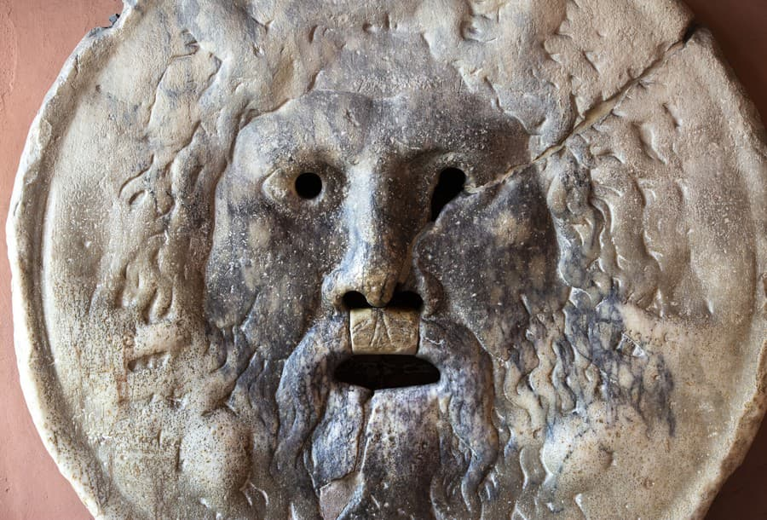
ÚSTA PRAVDY A SPRAVODLIVOSTI
Niesť hojné ovocie
ÚSTA PRAVDY
AMOT 2024

Slide 16
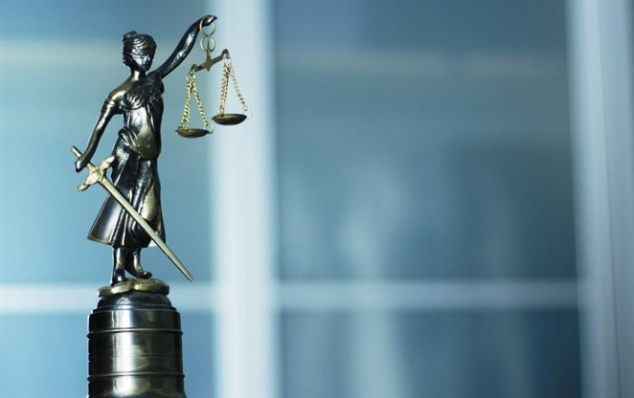
ÚSTA PRAVDY A SPRAVODLIVOSTI
Niesť hojné ovocie
ÚSTA SPRAVODLIVOSTI
AMOT 2024

Slide 17
ÚSTA PRAVDY A SPRAVODLIVOSTI
Niesť hojné ovocie
AMOT 2024

Slide 18
ÚSTA PRAVDY A SPRAVODLIVOSTI
Niesť hojné ovocie
Máme okolo seba veľa rôznych zdrojov informácií
Priatelia, známi, osobnosti
AMOT 2024

Slide 19
ÚSTA PRAVDY A SPRAVODLIVOSTI
Niesť hojné ovocie
Definícia pravdy
Pravda je filozofická kategória. Predstavuje základnú hodnotu poznania. Poznáme viac typov, Napr. relatívnu a absolútnu, či subjektívnu a objektívnu.
Definícia spravodlivosti
Spravodlivosť je morálny princíp požadujúci rešpektovanie právnych noriem. Je to je jedna zo základných spoločenských hodnôt.
AMOT 2024

Slide 20
ÚSTA PRAVDY A SPRAVODLIVOSTI
Niesť hojné ovocie
Máme okolo seba veľa rôznych zdrojov informácií
Vlastný rozum, vlastný úsudok
AMOT 2024

Slide 21
Niesť hojné ovocie
ÚSTA PRAVDY A SPRAVODLIVOSTI
AMOT 2024

Slide 22
ÚSTA PRAVDY A SPRAVODLIVOSTI
Niesť hojné ovocie
Máme okolo seba veľa rôznych zdrojov informácií
Ako mať ústa pravdy a spravodlivosti?
je možné oklamať naše uši, oči aj rozum
dôveryhodnosť zdrojov informácií je slabá
existuje vôbec návod, riešenie, možnosť?
AMOT 2024

Slide 23
ÚSTA PRAVDY A SPRAVODLIVOSTI
Niesť hojné ovocie
Máme okolo seba veľa rôznych zdrojov informácií
slovo Božie - biblia
AMOT 2024

Slide 24
ÚSTA PRAVDY A SPRAVODLIVOSTI
Niesť hojné ovocie
Pravda v biblií
Celkom: 51
Najviac SZ: Izaiáš (7)
Najviac NZ: Prvý list Korinťanom (7)
Iz 11,5
Spravodlivosť bude pásom na jeho drieku a pravda bude opaskom na jeho bedrách
J 14,6
Ježiš mu riekol: Ja som cesta i pravda i život. Nik neprichádza k Otcovi, ak len nie skrze mňa.
1J 1,8
Ak hovoríme, že nemáme hriech, sami seba klameme a nie je v nás pravda.
AMOT 2024

Slide 25
ÚSTA PRAVDY A SPRAVODLIVOSTI
Niesť hojné ovocie
Spravodlivosť v biblií
Celkom: 270 (5x viac ako pravda)
Najviac SZ: Žalmy (60)
Najviac NZ: List Rimanom (30)
Ž 119,142
Tvoja spravodlivosť je spravodlivosť večná; zákon Tvoj je pravda.
Mt 5,10
Blahoslavení prenasledovaní pre spravodlivosť, lebo ich je kráľovstvo nebeské.
R 4,3
Veď čo hovorí Písmo? Abrahám uveril a počítalo sa mu to za spravodlivosť.
AMOT 2024

Slide 26
ÚSTA PRAVDY A SPRAVODLIVOSTI
Niesť hojné ovocie
Čo robiť aby sme mali ústa pravdy a spravodlivosti?
J8,25-32
Povedali Mu teda: Kto si Ty? Ježiš im odpovedal: Som to, čo vám od počiatku aj hovorím! Mnoho mám o vás hovoriť a súdiť vás, ale Ten, ktorý ma poslal, je pravdivý, a ja, čo som počul od Neho, to hovorím svetu. Ale nerozumeli, že im hovoril o Otcovi. Ježiš teda povedal: Keď povýšite Syna človeka, až potom poznáte, že ja som, a nič nečiním sám od seba, ale hovorím, ako ma Otec naučil. A Ten, ktorý ma poslal, je so mnou, nenechal ma samého, pretože ja vždy to činím, čo je milé Jemu. Keď takto hovoril, mnohí uverili v Neho. I riekol Ježiš Židom, ktorí uverili: Ak vy zostanete v mojom slove, ste naozaj moji učeníci. A poznáte pravdu a pravda vás vyslobodí.
AMOT 2024

Slide 27
ÚSTA PRAVDY A SPRAVODLIVOSTI
Niesť hojné ovocie
Čo robiť aby sme mali ústa pravdy a spravodlivosti?
JOZ1,8
Nech sa táto kniha zákona nevzdiali od tvojich úst, ale rozjímaj o nej vo dne i v noci, aby si sa snažil robiť všetko, čo je v nej napísané; lebo vtedy sa vydarí tvoja cesta a budeš mať úspech.
AMOT 2024

Slide 28
ÚSTA PRAVDY A SPRAVODLIVOSTI
Niesť hojné ovocie
Čo robiť aby sme mali ústa pravdy a spravodlivosti?
dennodenne
byť zasiahnutý slovom Božím
AMOT 2024

Slide 29
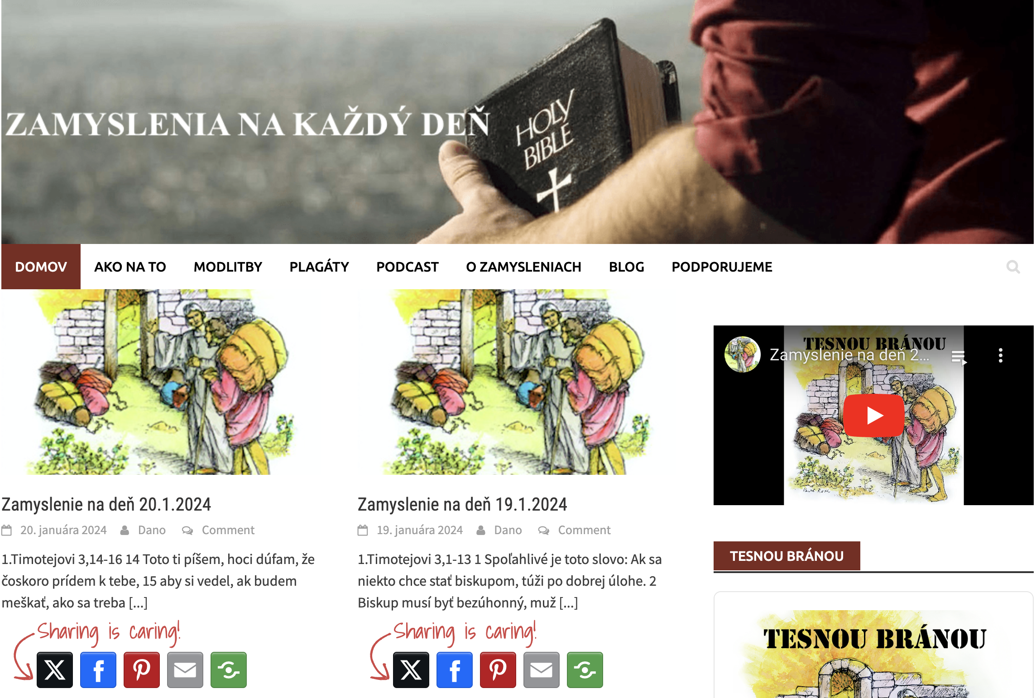
ÚSTA PRAVDY A SPRAVODLIVOSTI
Niesť hojné ovocie
byť zasiahnutý slovom Božím
dennodenne
zamyslenia.lutheran.sk
AMOT 2024

Slide 30
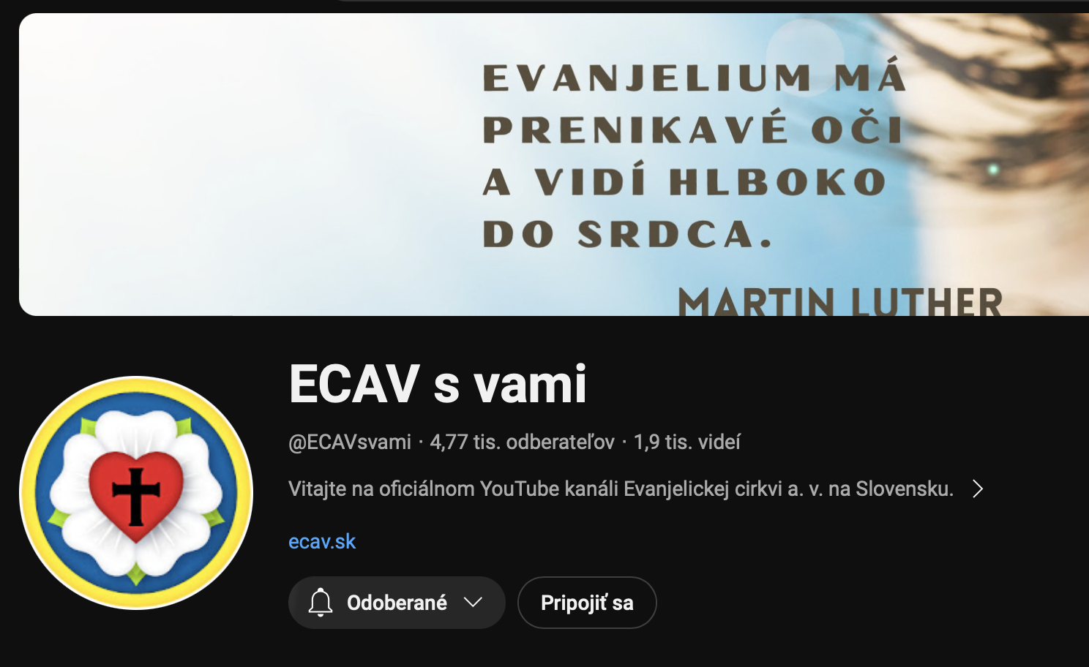
ÚSTA PRAVDY A SPRAVODLIVOSTI
Niesť hojné ovocie
byť zasiahnutý slovom Božím
dennodenne
Youtube kanál ECAV s vami
AMOT 2024

Slide 31
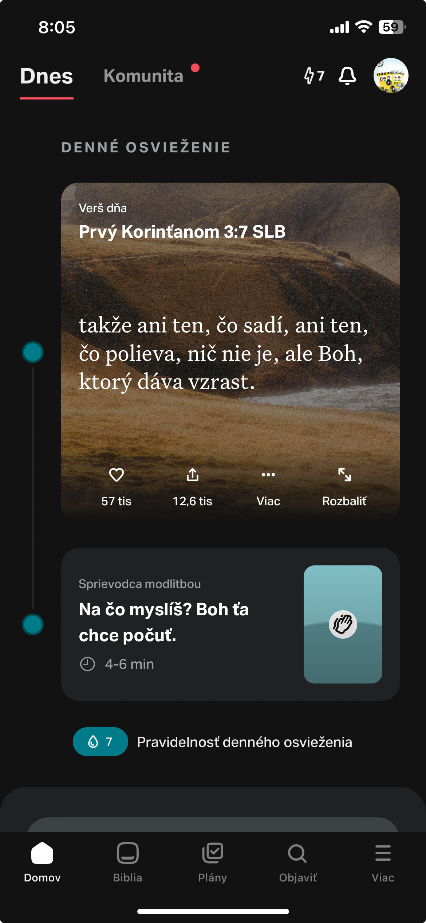
ÚSTA PRAVDY A SPRAVODLIVOSTI
Niesť hojné ovocie
byť zasiahnutý slovom Božím
dennodenne
Mobilná aplikácia Biblia
AMOT 2024

Slide 32
ÚSTA PRAVDY A SPRAVODLIVOSTI
Niesť hojné ovocie
Čo robiť aby sme mali ústa pravdy a spravodlivosti?
2K 6,14
Neťahajte cudzie jarmo s neveriacimi, lebo čo má spravodlivosť spoločné s neprávosťou? Alebo aké je spoločenstvo svetla s tmou?
AMOT 2024

Slide 33
ÚSTA PRAVDY A SPRAVODLIVOSTI
Niesť hojné ovocie
Čo robiť aby sme mali ústa pravdy a spravodlivosti?
1J1,6-7
Ak hovoríme, že máme spoločenstvo s Ním a chodíme v tme, klameme a nerobíme, čo je pravda. Ale ak chodíme vo svetle, ako On je vo svetle, máme spoločenstvo medzi sebou a krv Ježiša, Jeho Syna, nás očisťuje od každého hriechu.
AMOT 2024

Slide 34
ÚSTA PRAVDY A SPRAVODLIVOSTI
Niesť hojné ovocie
Čo robiť aby sme mali ústa pravdy a spravodlivosti?
dennodenne
mať spoločenstvo s veriacimi ľuďmi
AMOT 2024

Slide 35
ÚSTA PRAVDY A SPRAVODLIVOSTI
Niesť hojné ovocie
Čo robiť aby sme mali ústa pravdy a spravodlivosti?
1TES 5,14-18
Napomíname vás, bratia, učte poriadku neporiadnych, posmeľujte malomyseľných, ujímajte sa slabých, buďte zhovievaví ku všetkým. Hľaďte, aby sa nikto neodplácal zlým za zlé, ale vždy sa snažte robiť dobre medzi sebou a všetkým ľuďom. Stále sa radujte, neprestajne sa modlite! Za všetko ďakujte, lebo taká je Božia vôľa pri vás v Kristovi Ježišovi.
AMOT 2024

Slide 36
ÚSTA PRAVDY A SPRAVODLIVOSTI
Niesť hojné ovocie
Čo robiť aby sme mali ústa pravdy a spravodlivosti?
Jk 5,16
Preto si vyznávajte navzájom hriechy a navzájom sa modlite za seba, aby ste sa vyliečili. Mnoho zmôže v účinkoch modlitba spravodlivého.
AMOT 2024

Slide 37
ÚSTA PRAVDY A SPRAVODLIVOSTI
Niesť hojné ovocie
Čo robiť aby sme mali ústa pravdy a spravodlivosti?
dennodenne
sa modliť, prosiť a ďakovať
AMOT 2024

Slide 38
Niesť hojné ovocie
ÚSTA PRAVDY A SPRAVODLIVOSTI
AMOT 2024

Slide 39
ÚSTA PRAVDY A SPRAVODLIVOSTI
Niesť hojné ovocie
Biblické texty, ktoré sú pravdivé a spravodlivé
R 6,23
Lebo odmena za hriech je smrť, ale Božím darom milosti je večný život v Kristovi Ježišovi, Pánovi našom.
J 3,16
Lebo tak Boh miloval svet, že svojho jednorodeného Syna dal, aby nezahynul, ale večný život mal každý, kto verí v Neho.
AMOT 2024

Slide 40
Niesť hojné ovocie
ÚSTA PRAVDY A SPRAVODLIVOSTI
AMOT 2024

Slide 41
ÚSTA PRAVDY A SPRAVODLIVOSTI
Niesť hojné ovocie
Ak
budeme
naše
budú
a
umožnia
Ako spasiteľa,
to znamená,
že
OD PONDELKA DO PIATKU
PODOBNÍ KRISTOVI
ÚŽASNÉ MALIČKOSTI MILOSTI A LÁSKY
FORMOVAŤ INÚ KULTÚRU
ÚSTA PRAVDY A SPRAVODLIVOSTI
PREDSTAVIŤ KRISTA
PONESIETE HOJNÉ OVOCIE
AMEN
AMOT 2024

Slide 42
Niesť hojné ovocie
ÚSTA PRAVDY A SPRAVODLIVOSTI
AMOT 2024

Slide 43
ÚSTA PRAVDY A SPRAVODLIVOSTI
Niesť hojné ovocie
TÉMY K MODLITBÁM
AMOT 2024

Slide 44
ÚSTA PRAVDY A SPRAVODLIVOSTI
Niesť hojné ovocie
TÉMY K MODLITBÁM
Prosme Boha, aby nám pomohol rozpoznať lož a nespravodlivosť a hovoriť pravdu v láske.
Modlime sa za našu políciu, súdny systém a vládu, aby boli inštitúciami, ktoré sa usilujú nielen o právo, ale tiež o poctivosť a spravodlivosť.
Modlime sa za náš parlament, aby bol inštitúciou spravodlivosti a pravdy.
Modlime sa za to, aby sme ako kresťania obozretne komunikovali na sociálnych sieťach a pracovali na našej odolnosti voči dezinformáciám a konšpiračným teóriám
AMOT 2024

Slide 45
Niesť hojné ovocie
ÚSTA PRAVDY A SPRAVODLIVOSTI
AMOT 2024

Slide 46
ÚSTA PRAVDY A SPRAVODLIVOSTI
Niesť hojné ovocie
3. PIESEŇ
AMOT 2024
497.
1. Z nesmiernej Božej milosti k nám hriešnym prišla spása, bez ľudských zásluh, hodností v Kristovi zjavila sa. A preto nádej a viera len o Neho sa opiera, o Zmiercu - Prostredníka.
2. Veď spravodlivosť získame jedine z živej viery! To z pravdy Písma poznáme: Každý, kto v Krista verí, ten v pokoji s Bohom žije, milosrdný ku blížnym je a koná skutky lásky.
3. Na Boha očakávajme, že splní svoje sľuby, deň čo deň v Neho dúfajme: On, keď sa Jemu ľúbi, dá pomoc svoju v pravý čas, všetkého zlého zbaví nás, len Jemu dôverujme!

Slide 47
ÚSTA PRAVDY A SPRAVODLIVOSTI
Niesť hojné ovocie
3. PIESEŇ
497.
1. Z nesmiernej Božej milosti k nám hriešnym prišla spása, bez ľudských zásluh, hodností v Kristovi zjavila sa. A preto nádej a viera len o Neho sa opiera, o Zmiercu - Prostredníka.
2. Veď spravodlivosť získame jedine z živej viery! To z pravdy Písma poznáme: Každý, kto v Krista verí, ten v pokoji s Bohom žije, milosrdný ku blížnym je a koná skutky lásky.
3. Na Boha očakávajme, že splní svoje sľuby, deň čo deň v Neho dúfajme: On, keď sa Jemu ľúbi, dá pomoc svoju v pravý čas, všetkého zlého zbaví nás, len Jemu dôverujme!
AMOT 2024

Slide 48
ÚSTA PRAVDY A SPRAVODLIVOSTI
Niesť hojné ovocie
3. PIESEŇ
497.
3. Na Boha očakávajme, že splní svoje sľuby, deň čo deň v Neho dúfajme: On, keď sa Jemu ľúbi, dá pomoc svoju v pravý čas, všetkého zlého zbaví nás, len Jemu dôverujme!
4. Ak si aj neraz myslíme, že Boh sa neponáhľa, nepomáha, keď trpíme, netreba sa obávať.
Aj keď nám skrytý ostáva, milovať nás neprestáva;
nebojme sa, len verme!
5. Boh Otec, Syn i Duch Svätý, náš trojjediný Pane! Srdečná vďaka, chvála Ti za spasenie nám dané.
Ty dielo, čo si začal v nás, milosťou svojou dokonáš ku sláve mena Tvojho.
AMOT 2024

